Slide 1
23 февраля- день Защитников Отечества

Slide 2
Во все века героизм и мужество воинов России, мощь и слава русского оружия были неотъемлемой частью величия Российского государства.

Slide 3
Уже несколько десятилетий мы верны традиции широко и всенародно встречать праздник защитника Отечества и отмечать его с особой торжественностью и теплотой.

Slide 4
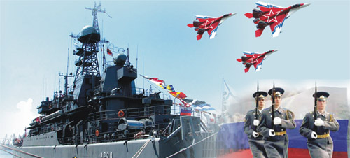
Стоим мы на посту, повзводно и поротно.
Бессмертны, как огонь. Спокойны, как гранит.
Мы — армия страны. Мы — армия народа.
Великий подвиг наш история хранит.
Р. Рождественский

Slide 5
В 1922 году эта дата была официально объявлена Днем Красной Армии. Позднее 23 февраля ежегодно отмечался в СССР как всенародный праздник — День Советской Армии и Военно-Морского Флота. После распада Советского Союза дата была переименована в День защитника Отечества.

Slide 6
Для некоторых людей праздник 23 февраля остался днем мужчин, которые служат в армии или в каких-либо силовых структурах. Тем не менее, большинство граждан России и стран бывшего СССР склонны рассматривать День защитника Отечества не столько, как годовщину великой победы или День Рождения Красной Армии, сколько, как День настоящих мужчин. Защитников в самом широком смысле этого слова.

Slide 7
С праздником Армии!
С праздников воинов,
С праздником братьев,
Отцов и мужей,
Их устремлениями,
Славы достойными,
Мир сбережен
на планете людей.

Slide 8
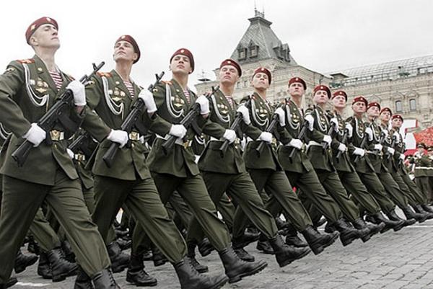
Солдат на марше. Родине присяга В его душе незыблемо живет,
Как вечный свет единственного стяга, Ведущего вперед, всегда вперед.

Slide 9
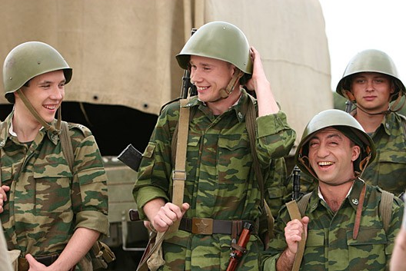
Солдат в делах. Пускай не сахар служба. Превыше прочих чувств — Отчизне долг,
К тому же в трудный час мужская дружба Поможет и на выручку придет.

Slide 10
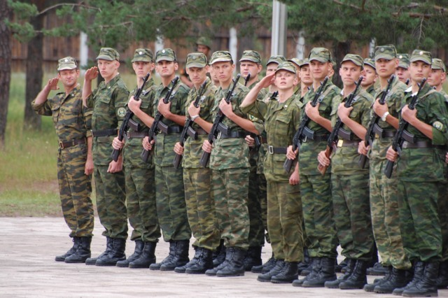
Солдат — в учебе. Все постигнуть надо, Чтоб защищать страну, коль грянет гром,
И для него заветная награда — Быть первым в деле боевом.

